Slide 1
Maladies trophoblastiques Pr Denis Vinatier Faculté de Médecine Lille 2

Slide 2
Définitions

Slide 3
La maladie trophoblastique gestationnelle regroupe:
1 des entités bénignes, môles complètes (MHC) et partielles (MHP)
2 des entités cliniquement malignes appelées TTG qui incluent:
o Môles invasives
o Choriocarcinomes
o Tumeurs trophoblastiques du site d’implantation(TTSI) et les tumeurs épithélioïdes (TTE)
Les TTG ont un fort potentiel métastatique et sont mortelles en l’absence de traitement

Slide 4
Epidémiologie

Slide 5
Grandes variations régionales de l’incidence de MH USA – Australie – Europe : 0.57 – 1.1 pour 1000 grossesses Sud est asiatique – Japon : 2.0 pour 1000 grossesses Variations selon les groupes ethniques USA : é Indiens, esquimaux, hispanisants, africains, asiatiques
Incidence de la môles hydatiformes

Slide 6
Difficultés à établir en raison de la rareté USA – Australie – Europe : 1 cas pour 40 000 grossesses 1 cas pour 40 môles hydatiformes Sud est asiatique: 9.2 pour 40 000 grossesses Japon : 3.3 pour 40 000 grossesses
Incidence du choriocarcinomes

Slide 7
1 Age extrême de la grossesse 21 – 35 ans vs > 35 ans et < 21 ans : Risque 1.9 21 – 35 ans vs >40 ans : Risque 7.5 2 Antécédents de môle hydatiforme Risque 1 % après une môle soit 10-20 fois le risque de la population générale 3 Antécédents d’avortements spontanés avortement vs non avortement : Risque 2 - 3
Facteurs de risque de môle complète

Slide 8
1 Antécédents de môle complète: Risque x 1000 2 Age avancé 3 Africains – asiatiques –indiens 4 Contraceptions orales au long cours – groupe A
Facteurs de risque de choricarcinome

Slide 9
Histologie

Slide 10
Trophoblaste
Syntiotrophoblaste
Cytotrophoblaste
Trophoblaste interstitiel
Prolifération des trois trophoblastes

Slide 11
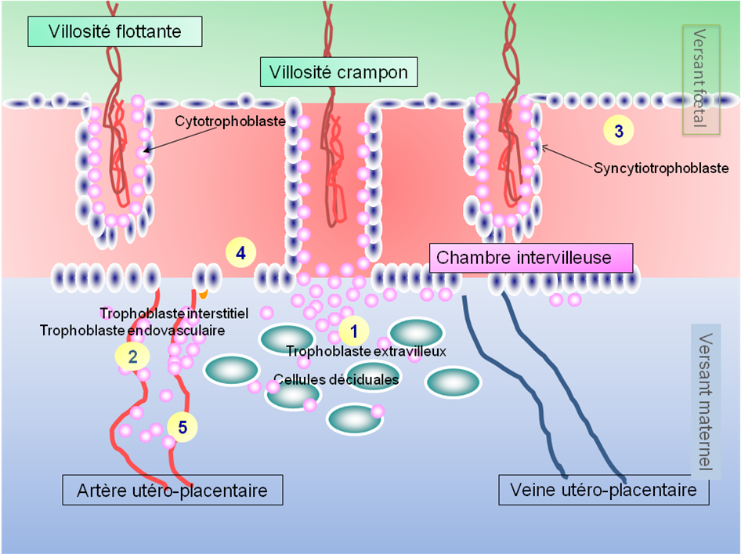

Slide 12
Môle hydatiforme complète
90%
Duplication du gène spermatique haploïde avec absence ou inactivation du génome féminin
X
X
X
10%
X
X
X
X
X
Y
X
Y
Fécondation d’un ovocyte vide par deux spermatozoïdes

Slide 13
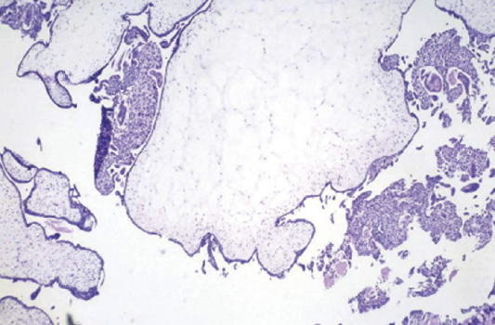
Môle complète: Villosité hydropique , absence de vaisseaux sanguins prolifération du cytotrophoblaste et du syncytiotrophoblaste

Slide 14
Môle hydatiforme incomplète
X
X
Y
X
Y
Fécondation d’un ovocyte normal par deux spermatozoïdes haploïdes X ou Y

Slide 15
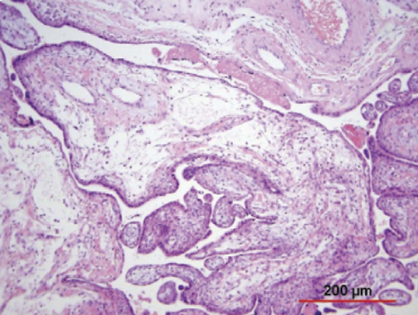
Môle incomplète: villosités de taille et de forme variables avec des vaisseaux sanguins fonctionnels. Prolifération du trophoblaste atypique

Slide 16
Môle hydatiforme invasive
Une tumeur bénigne qui provient de l’envahissement du myomètre par une môle hydatiforme directement dans les tissus ou les vaisseaux .
10 – 17 % des môles deviennent invasives
15 % des môles invasive sont métastatiques (poumons et/vagin)

Slide 17
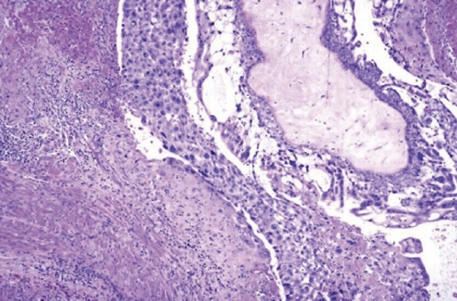
Môle invasive : invasion directe du myomètre par le tissus molaire incluant des villosités hydropiques recouvertes de trophoblaste hyperplasique .

Slide 18
Choriocarcinome
Hyperplasie et dysplasie du trophoblaste
Absence de villosité
Hémorragies
Nécroses
Invasion directe du myomètre et des vaisseaux
25 % après un avortement ou une GEU
25 % après une grossesse normale
50 % après une môle
Seulement 2 à 3 % des môles évoluent vers le choriocarcinome

Slide 19
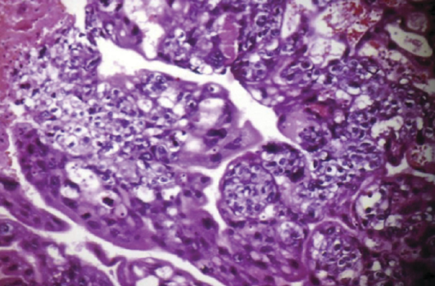
Choriocarcinome: cyto et syncytiotrophoblaste anormaux avec hyperplasie et anaplasie, absence de villosité, hémorragie et nécrose.

Slide 20
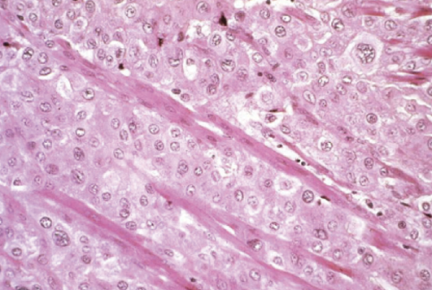
Tumeur trophoblastique du site d’implantation (TTSI): Avancée de colonnes de trophoblaste entre les fibres musculaires sans villosité

Slide 21
Présentation clinique

Slide 22
La môle hydatiforme complète
Hémorragies génitales
6 à 16 semaines de gestation dans 80-90 % des cas.
Autres signes:
Utérus trop volumineux pour l’ âge gestationnel (28 %)
Vomissements incoercibles (8%)
HTA gravidique (1%)
Kystes ovariens bilatéraux (15%)
hCG > 100 000 mUI/ml
Absence d’activité cardiaque fœtale

Slide 23
La môle hydatiforme partielle
Signes d’ avortement spontané dans 80-90 % des cas
métrorragies dans 75 % des cas.
Diagnostic souvent posé sur l’examen histologique
hCG > 100 000 mlU/ml dans 10 % des cas

Slide 24
Les tumeurs trophoblastiques gestationnelles
Les tumeurs post-môle (môle invasive et choriocarcinome)
Hémorragies après évacuation d’une môle
Taille de l’utérus anormalement élevée
Persistance des kystes ovariens
Découverte d’un nodule vaginal
Les tumeurs associées à une grossesse non molaire
- Signes d’invasion de l’utérus: douleur abdominales
- Signes des métastases: hémoptysies, méléna, céphalées, convulsions, dyspnée, toux douleurs thoraciques
Hémorragie + mauvaise involution utérine après l’accouchement
- TTG
- Rétention placentaire
- Endométrite
- Métastase d’une tumeur d’un autre organe
- Grossesse

Slide 25
Les tumeurs trophoblastiques gestationnelles
Les tumeurs post-môle (môle invasive et choriocarcinome)
Hémorragies après évacuation d’une môle
Taille de l’utérus anormalement élevée
Persistance des kystes ovariens
Découverte d’un nodule vaginal
Les tumeurs associées à une grossesse non molaire
- Signes d’invasion de l’utérus: douleur abdominales
- Signes des métastases: hémoptysies, méléna, céphalées, convulsions, dyspnée, toux douleurs thoraciques
Hémorragie + mauvaise involution utérine après l’accouchement
- TTG
- Rétention placentaire
- Endométrite
- Métastase d’une tumeur d’un autre organe
- Grossesse

Slide 26
Diagnostic Ultrasonographie hCG

Slide 27
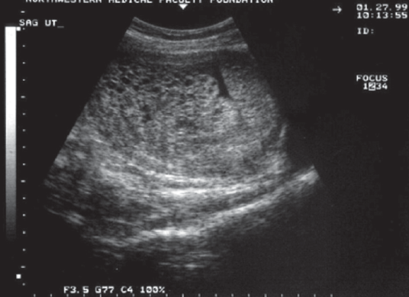
Ultrasonographie: seul examen
Môle complète avec l’aspect vésiculaire du placenta
sans fœtus

Slide 28
hCG totales sériques + chaines β
50 % des môles complètes : taux > 100 000 mIU/ml
10 % des môles partielles : taux > 100 000 mIU/ml
TTG: ré-ascension ou plateau de l’hCG après évacuation d’une môle.
Choriocarcinome : Ascension de hCG + métastases
TTSI et TT épithélioïdes: légère ascension de hCG
TTG quiescente; taux <200 mIU/ml pendant au moins 3 mois

Slide 29
Prise en charge de la môle hydatiforme complète et partielle

Slide 30
Prise en charge de la môle hydatiforme complète et partielle

Slide 31
Evacuation utérine sous contrôle échographique
Faible niveau de preuve ne permet pas de recommander:
prostaglandines
utilisation d’utéro-tonique en per et post opératoire
Dans le cas d’utérus volumineux il faut prévoir
une voie d’abord de bon calibre
des concentrés érythrocytaires
une laparotomie ou une cœlioscopie
Hystérectomie est une option
surveillance post opératoire
pas d’ovariectomie
Les kystes en l’absence de complication : pas de traitement
- Injection d’immunoglobulines anti-D si Rh négatif

Slide 32
Surveillance d’une môle après évacuation
Surveillance nécessaire pour détecter les séquelles
Mole invasive ou choriocarcinome apparaissent:
15 % des MHC
1-5 % des MHP
1 / surveillance échographique
2 / surveillance biologique

Slide 33
Surveillance d’une môle après évacuation
Le risque de maladie persistante après évacuation d’un MHC augmente avec:
1 – Taux d’hCG > 100 000 mUI/ml
2 – Taille utérine importante
3 – Kystes de l’ovaire > 6 cm
>1 signe entraine un risque de TTG de 40 % vs 4 % en l »absence de signes

Slide 34
Surveillance échographique
Il est recommandé:
1 / Echographie dans les 15 jours pour éliminer une rétention. Une deuxième évacuation utérine n’est pas recommandée en l’absence de métrorragies et/ou de rétention échographique
2 / Seconde évacuation si la rétention est avérée en échographie (> 17mm)
3 / Pas de troisième évacuation : risque de synéchies
4 / Echographie si reprise des saignements ou anomalies de hCG

Slide 35
Surveillance biologique
Il est recommandé:
1 / dosage de l’hCG totale sérique hebdomadaire jusqu’à négativation confirmée par 3 dosages successifs
2 / Après négativation , dosage mensuel de l’hCG selon le calendrier suivant:
- pendant 6 mois en cas de MHP
- pendant 12 mois en cas de MHC
- pendant 6 mois sen cas de MHC si l’hCG s’est négativé en moins de 8 semaines
3 / Pour suivre la régression : papier semi logarithmique – même laboratoire – même technique

Slide 36
Prise en charge d’une môle chez une femme avec désir d’enfant
Aspiration utérine sous contrôle échographique
=> Echographie dans les 15 jours
Surveillance des hCG totales sériques
Si rétention (>17 mm) => 2ème évacuation (jamais de 3ème curetage)
Evolution normale des hCG totales sériques
Evolution anormale * de hCG totales sériques
Contrôle hebdomadaire des hCG totales sériques
=> Négativation confirmée sur 3 taux successifs
Surveillance mensuelle pendant 6 à 12 mois sous contraception
Chimiothérapie en fonction du niveau de risque
Diagnostic de TTG établi:
Bilan local *
➔ Score pronostic FIGO

Slide 37
Les TTG comprennent:
1 môle invasive
2 choriocarcinome
3 tumeur trophoblastique du site d’implantation (TTSI)
4 tumeur épithélioïde trophoblastique

Slide 38
Les TTG peuvent survenir après n’importe quelle grossesse
Métrorragies inexpliquées
Après un accouchement
Après une GEU
Surveillance des hCG après évacuation d’une môle hydatiforme
60 %
10 %
Métrorragies
inexpliquées
Après un avortement
Après une IVG
Métrorragies inexpliquées
Après un avortement
Après une IVG
30 %
Tumeur Trophoblastique
Môle hydatiforme
Choriocarcinome
Tumeur du site d’implantation
Détresse respiratoire
Métrorragies inexpliquées
Après MFIU

Slide 39
- dans les suites d’une MH connue - au décours d’une grossesse , connue ou suspecte et devant toute métrorragies persistants plus de 6 semaines - devant toute patiente en âge de procréer présentant des métastases (pulmonaires, hépatiques, cérébrales, vaginales ou rénales) sans cancer primitif connu
Le diagnostic de Tumeur trophoblastique gestationnelle (TTG) repose sur l’hCG totale

Slide 40
1 - Existence d’un plateau (variation inférieure à 10%) des valeurs d’hCG sur au moins quatre dosages hebdomadaires successifs durant une période de 3 semaines (J1, J7,J14 et J21)
Les 4 critères diagnostiques de TTG post molaires (FIGO 2002)

Slide 41
2 - Existence d’une augmentation (accroissement d’au moins 10%) des valeurs d’hCG sur au moins trois dosages hebdomadaires successifs durant une période de 2 semaines (J1, J7,J14 )
Les 4 critères diagnostiques de TTG post molaires (FIGO 2002)

Slide 42
3 - Persistance d’hCG détectable plus de 6 mois après évacuation. 4 - Diagnostic histologique de choriocarcinome
Les 4 critères diagnostiques de TTG post molaires (FIGO 2002)

Slide 43
1- de métrorragies inexpliquées persistantes au-delà de 6 semaines dans les suites d’une grossesse quelle que soit son issue 2 – de métastases sans cancer primitif connu 3 – un taux élevé d’hCG totale sérique 4 – un diagnostic histologique de choriocarcinome
Le TTG dans les suites d’une grossesse non molaire reste difficile et est évoqué devant l’association

Slide 44
1- Extension locale Echographie endovaginale et doppler couleur 2 – Extension locorégionale IRM pelvienne 3 – Extension à distance - Recherche de métastases pulmonaires par scanner. Cliché de thorax pour les dénombrer et les mesurer pour établir le score FIGO 200O - Recherche de métastases hépatiques Scanner - Recherche de métastases cérébrales IRM
Bilan d’extension des TTG qui conditionne le score

Slide 45
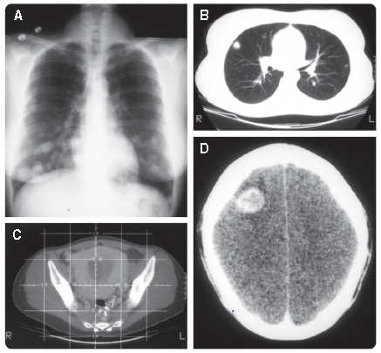
Bilan d’extension des TTG qui conditionne le score

Slide 46
Le stade FIGO 2002 est un score composé de:
1 Stadification anatomique
2 Score de risque modifié de l’OMS

Slide 47
Stadification anatomique
Stade Description
I Maladie limitée à l’utérus
II Maladie dépassant l’utérus restant sur l’appareil génital
III Métastases pulmonaires avec ou sans atteinte génitale
IV Autres métastases

Slide 48
Score de risque de l’OMS
Score | 0 | 1 | 2 | 4
Age | <39 | >39 | - | -
Grossesse précédentes | Môle | Avortement | Terme
Intervalle entre grossesse et évènement (mois) | <4 | 4-6 | 7-12 | >13
hCG totale sérique | <10 3 | 10 ³ – 10 ⁴ | 10⁴ – 10 ⁵ | >10⁵
Taille de la tumeur incluant l’utérus | <3 cm | 3-5 cm | >5 cm
Site des métastases | poumon | rate, rein | tube digestif | Cerveau, foie
Nombre de métastase identifiées | 0 | 1-4 | 5-8 | >8
Chimiothérapie antérieure | Non |  | Echec de monochimiothérapie | Echec de polychimiothérapie

Slide 49
Classification pronostique FIGO 2000
Indications thérapeutiques en fonction du score pronostic. Le score FIGO est adopté par la plupart des centres .
Tumeurs à bas risque : Stade I
Stade II et III avec un score < 7
Tumeurs à haut risque: Stade IV
Stade II et III avec Score >= 7

Slide 50
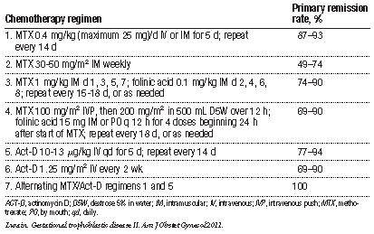

Slide 51
Traitement des tumeurs à bas risque
Monochimiothérapie – toxicité faible – 100% de guérison
MTX : méthotrexate est la drogue de première ligne
Le protocole recommandé:
MTX 1 mg/kg J1,J3,J5,J7en IM et acide folique 0.1 mg/kg per os J2,J4,J6,J8
J1 revient tous les 14 jours
En cas de contre indication ou intolérance au MTX , l’actinomycine D est recommandé
En cas d’échec
Si hCG était <500 mUI/ml à l’initialisation du traitement: Actinomycine DSi hCG était > 500 mUI/ml à l’initialisation du traitement: polychimiothérapie

Slide 52
Les résultats de la monochimiothérapie
359 patientes
Stade I et stade II et III score <7
Réponse complète 79 %
MTX 78 %
Act-D 86 %
MTX puis Act-D 92%
Réponse complète pour les 8 % avec polychimiothérapie
Brewer trophoblastic Disease Lurain et al Am J Obstet Gynecol 2011;janvier 2011: 11-18

Slide 53
Les résultats de la monochimiothérapie
359 patientes
Taux de guérison 100%
Brewer trophoblastic Disease Lurain et al Am J Obstet Gynecol 2011;janvier 2011: 11-18

Slide 54
Traitement des tumeurs à haut risque
Polychimiothérapie –Taux de guérison est de 80 %
Deux types de protocoles utilisables en première intention
1 protocole EMA – CO: etoposite+MTX+actinomycine °cyclophosphamide+vincristine
2 protocole à base de platine: moins étudié, utile en cas de contre indication au MTX

Slide 55
Traitement des tumeurs à haut risque
Polychimiothérapie –Taux de guérison est de 80 %
En cas de TTG avec métastases cérébrales d’emblée
1 protocole EMA – CO MTX forte dose + MTX intra thécale
2 Si échec du platine sans MTX : EMA-CO forte dose
3 Pas d’irradiation cérébrale

Slide 56
Suivi des tumeurs gestationnelles après traitement
Dosage hebdomadaire d’hCG pendant 8 semaines
Puis tous les 15 jours les 8 semaines suivantes
Puis tous les mois, pendant:
12 mois pour les TTG à bas risque
18 mois pour les TTG à haut risque

Slide 57
Contraception et MTG
Contraception après évacuation est recommandée
Stérilet n’est pas formellement contre indiqué
absence de rétention
bonne involution utérine
absence de CI habituelles

Slide 58
Fertilité et grossesse après môle hydatiforme
Une nouvelle grossesse est envisageable après:
6 mois de dosage hCG négatif en cas de MHP
12 mois de dosage hCG négatif en cas de MHC
6 mois pour MHC lorsque les hCG se négativent en 8 semaines et moins

Slide 59
Fertilité et grossesse après tumeur trophoblastique
Une nouvelle grossesse est envisageable après:
12 mois de dosage hCG négatif en cas de TTG bas risque
18 mois de dosage hCG négatif en cas de TTG haut risque

Slide 60
Au cours de la grossesse après MH ou TTG
Echographie à 8 semaines
Examen histologique du placenta après l’accouchement
Dosage hCG 3 mois après la fin de la grossesse quelle que soit l’issue.

Slide 61
Cas particuliers - grossesse gémellaire - tumeur trophoblastique du site d’implantation

Slide 62
Grossesse gémellaire: une grossesse molaire + une grossesse molaire
Soit continuation de la grossesse avec complications plus fréquentes ( hémorragies, fausse couche tardive, mort fœtale in utero et éclampsie)
Soit interruption de la grossesse
Le risque de TTG étant plus élevé justifie la surveillance par hCG en post opératoire

Slide 63
Tumeur trophoblastique du site d’implantation (TTSI)
La classification FIGO ne convient pas
Hystérectomie est le traitement de référence
En absence de résidu tumoral : pas de chimiothérapie
En cas de métastase: hystérectomie + chimiothérapie
La chimiothérapie de TTSI n ’est pas standardisée

Slide 64
CENTRE DE REFERENCE DES MALADIES TROPHOBLASTIQUES DE LYON Centre Hospitalier Lyon Sud Bâtiment 3 B - 2ème étage 165 Chemin du Grand Revoyet 69495 PIERRE BENITE Tel: 04.78.86.66.78 Fax : 04.78.86.65.54

Slide 65
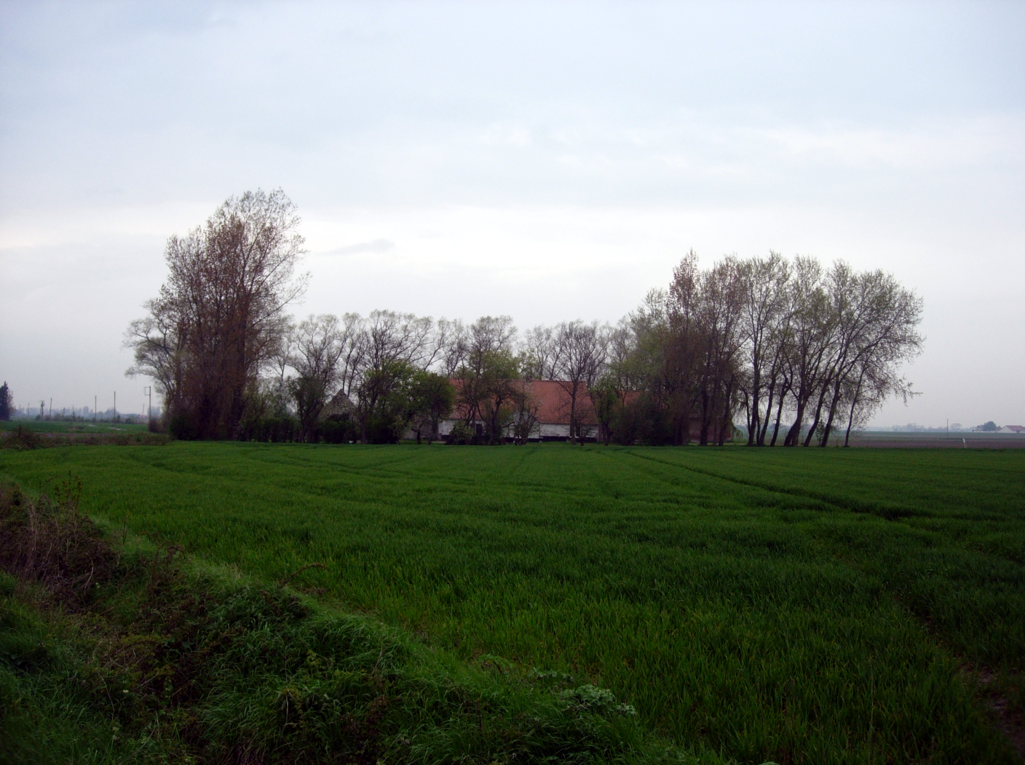
Merci de votre attention

